Slide 1
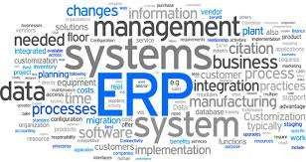
Pengenalan
Enterprise Resource Planning (ERP)

Slide 2
Enterprise Resource Planning (ERP)
Enterprise
Resource
Planning
adalah aplikasi sistem
informasi manajemen terintegrasi untuk bisnis/organisasi yang mencakup multi fungsionalitas seperti penjualan, pembelian, produksi, gudang, akuntansi & finansial, penggajian, sumberdaya manusia, dsb.
Aplikasi ERP menjadi tulang punggung (backbone/ back- office) sistem informasi manajemen untuk meningkatkan efisiensi operasi bisnis dan efektivitas pengambilan keputusan.

Slide 3
Enterprise Resource Planning (ERP)
Tujuan :
agar dapat merencanakan dan mengelola sumber daya organisasi dengan lebih efisien dan dapat merespon kebutuhan pelanggan dengan lebih baik.

Slide 4
Historical ERP
MRP I
(requirement)
MRP II
(Resource)
ERP
(Enterprise)

Slide 5
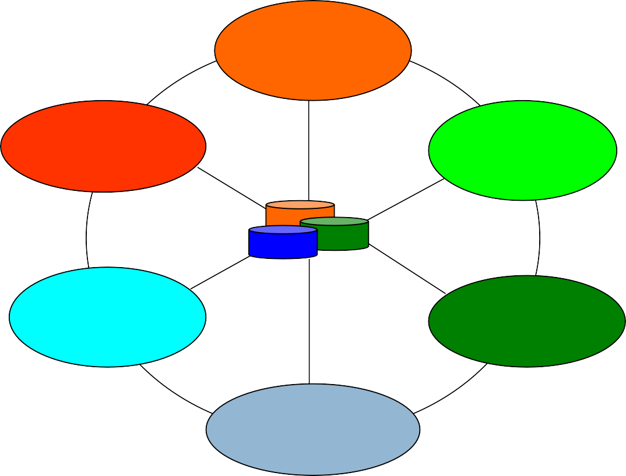
Cakupan Fungsional ERP
Secara arsitektural sistem, ERP dikembangkan berdasarkan modu lmodul fungsional yang meliputi seluruh aspek sumber daya di dalam sebuah perusahaan/organisasi.
Sale & Distribution
Financial & Accounting
Material Management
Central Databases
Project Management
Manufacturing
Human Resource

Slide 6
Dari sisi fungsional sistem, ERP dibagi atas modul OLAP
dan OLTP.
ERP memiliki keunggulan dalam menyajikan informasi analitik kepada para pemegang keputusan melalui modul OLAP (online analytical processing).
Modul OLTP (online transaction processing) adalah lapis (layer) yang berfungsi menangani proses pemasukan (input), ubah (update) dan hapus (delete) dari setiap data ke dalam rekam (record) tabel yang saling terkait dalam suatu basis data.

Slide 7
Kekuatan ERP → Integrated
C
B
Input
Output
Process
E
A
D
Interaksi / interelasi
(Konsep Sistem)

Slide 8
Aplikasi ERP populer (para pemain)
SAP (mySAP)
BAAN
Oracle
JD Edwards (telah diakuisisi Oracle)
Peoplesoft (telah diakuisisi Oracle)
Compiere (Opensource)

Slide 9
Modul ERP (tipikal mySAP) :
(Source : mySAP)
mySAP Financials
mySAP Human Resource
mySAP Order Fulfillment
mySAP Procurement
mySAP Planning
mySAP Manufacturing
mySAP Plant Maintenance
mySAP Project Management

Slide 10







Proses bisnis tipikal (yang disederhanakan) dari sebuah
bisnis modern (sumber : mySAP)
Accounting
HRD & Payroll
Accounting
HRD & Payroll
Accounting
HRD & Payroll
Accounting
HRD & Payroll
Salary
Salary
Sales Dept.
Sales Dept.
Sales Dept.
Sales Dept.
Customer
Sales Dept.
Customer
Customer
Customer
Customer
Customer
Supplier
Supplier
Supplier
Supplier
Supplier
Purchasing Dept.
Supplier
Purchasing Dept.
Purchasing Dept.
Purchasing Dept.
Sales Dept.
Purchasing Dept.
Purchasing Dept.
Email, Web, Telephone, etc
Email, Web, Telephone, etc
Online and real-time
Online invoicing and payment
Accounting
Electronic invoicing and
payment
Accounting
Accounting
Accounting
Accounting
Accounting
Finished goods delivery
Production schedule and
capacity
Product Costing
Raw material requirements
Raw material
delivery
Factory
Factory
Factory
Factory
Factory
Factory

Slide 11
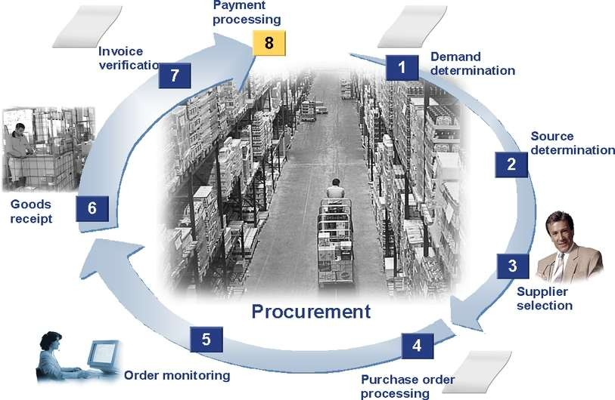
mySAP ERP Procurement
(source Genovate-SAP)

Slide 12
Mini Case : mySAP (1)
Contoh kasus mySAP Order Fullfilment
Anda bekerja sebagai sales executive di perusahaan penjual komputer (yang saat ini telah mengimplementasikan aplikasi mySAP ERP).
Pagi ini anda menerima order dari salah satu customer (Mr.X) order 3 flat monitor untuk 3 server barunya.
Gunakan user name dan password untuk login ke sistem mySAP dan lakukan beberapa tugas berikut : buat sales order, delivery order, dan billing.

Slide 13
Mini Case : mySAP (2)
Diagram skenario proses bisnis
Buat Sales order
Permintaan dari customer ke perusahaan untuk mengirim sejumlah barang (products) atau menyediakan layanan pada waktu tertentu.
Mulai
Buat Delivery order
Outbound delivery
Segera setelah dipastikan hari material tersedia atau hari jadwal pengiriman, waktu penjadwalan telah ditetapkan.
Pada saat anda membuat outbound delivery, anda telah memulai (memicu) aktivitas pengiriman seperti pengambilan barang dan penjadwalan transfer
Buat Transfer order
Posting Isu barang
Jika barang telah dikeluarkan dari warehouse dan siap untuk dikirim
Buat Invoice
Billing merupakan tahapan proses akhir untuk transaksi bisnis (Sales and Distribution). Pembuatan invoice berdasar deliveries atau service, menerbitkan memo kredit dan debit, pembatalan transaksi billing, fungsi pricing, menerbitkan rebates, transfer data billing ke modul Financial Accounting (FI)
Akhiri

Slide 14


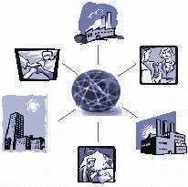




Evolusi Bisnis (Source : mySAP)
Enterprise Resource Inter-Enterprise Planning Co-operation
e-Community
Collaboration
Cost reduction and efficiency through integration of business processes
Improved effectiveness through cooperation along the supply chain
Value creation through collaboration within business communities

Slide 15
Mengapa perlu Sistem Informasi Terintegrasi (ERP) ?
New products and services
Market change
(Rapid change)
Management change
(Complexity & dynamics)
IS change
(Handling change and complexity with IT)
IS architecture ? (characteristics ?)

Slide 16
Keuntungan ERP
Reliable information access
  Common DBMS, consisted and accurate data, improved report
Delivery and cycle time reduction
  Minimizes retrieving and reporting delays
Cost reduction
  Time savings, improve control by enterprise wide analysis of
organixational decisions
Global outreach
  Extended modules such as CRM and SCM
E-commerce and e-business
  Internet commerce, collaborative culture

Slide 17
Aplikasi ERP - Compiere
Open source ERP
Digunakan oleh UKM dengan modul
  General ledger
  Account payable
  Account recievable
  Purchasing
  Order management
  Material management

Slide 18
Komponen ERP - HRM
Menggunakan secara efektif dan efisien
sumberdaya manusia dalam perusahaan
  Mendukung perencanaan untuk mencari pesonil yang dibutuhkan
  Mendukung pengembangan karyawan
  Mendukung kontrol terhadap semua program dan kebijakan karyawan

Slide 19
Komponen ERP - SIA
Merekam dan melaporkan aliran dana di dalam organisasi, dan menghasilkan pernyataan keuangan
Paket perangkat lunak ini meliputi :
  Order processing
  Inventory
  Account receivable & payable
  Payroll
  General ledger

Slide 20
Komponen ERP – Sist. Manajemen Keuangan
Sistem ini mendukung manager untuk memutuskan pembiayaan bisnis dan pengalokasian dan kontrol sumberdaya keuangan
Sistem manajemen keuangan yang utamanya :
  Manajemen investasi dan pembayaran
  Anggaran modal
  Proyeksi keuangan
  Perencanaan keuangan

Slide 21
Potential risks and issues to consider
include:
Operational Risks
IT Risks Financial Risks

